Slide 1
Mata-kuliah Manajemen fungsional
SUB MATA-KULIAH MANAJEMEN KEUANGAN (01)
(TERINTEGRASI DENGAN SUB MATA-KULIAH: MANAJEMEN Pemasaran, MANAJEMEN OPERASI, DAN MANAJEMEN SUMBERDAYA MANUSIA)
RATHOYO RASDAN

Slide 2
Manajemen keuangan (01) (corporate financial management)
Referensi:
Corporate Financial Management, (2018) by Pardomuan Sihombing
Financial Management (1988) by Eugene F. Brigham & Louis C. Gapenski
RATHOYO RASDAN

Slide 3
8-bab penting bagi magister manajemen (pada kesempatan ini hanya basic-nya)
Sesi 1:
Pengantar dan Ruang Lingkup (Overview of Financial Management)
Laporan Keuangan (Financial Statement)
Sesi 2:
Nilai Waktu dari Uang (Time Value of Money/Discounted Cash Flow Analysis)
Valuasi Saham dan Obligasi ( Valuation Model)
Sesi 3:
Biaya Modal (Cost of Capital)
Penganggaran Modal dan Risiko (Capital Budgeting)
Sesi 4:
Pengelolaan Struktur Modal (Capital Structure)
Kebijakan Dividen (Dividend Policy)

Slide 4
1. Pengantar dan RUANG LINGKUP
Fungsi dan Tanggung jawab Manajemen Keuangan:
Merencanakan perolehan dana (financing decision):
Memilih sumber dana yang paling efisien/murah biayanya (cost of capital)
Menetapkan struktur pendanaan yang optimal:
Strutur finansial: susunan seluruh sumber dana (jangka pendek dan jangka panjang)
Struktur modal: dana jangka panjang (hutang dan ekuitas/capital structure)
Mengelola dana untuk diinvestasikan (investment decision):
Memilih investasi pada asset jangka panjang (capital budgeting)
Memilih investasi pada asset jangka pendek (working capital management)
Memilih kebijakan pembagian dividen (dividend policy decision):
Pembagian laba bersih per saham dalam bentuk dividen (earning per share/EPS)
Laba ditahan (retained earning) . Pilihan kebijakan: Dividend Pay-out Ratio/DPR)

Slide 5
Sesuai Perkembangan jaman, tugas dan tanggung jawab manajer keuangan
Perencanaan
Keputusan Pendanaan dan Investasi
Kontrol
Interaksi dengan Pasar Modal
[Plus: sebagai investor relation, kepentingan stakeholders (bukan hanya kepentingan stockholders), CSR, government relation, termasuk monitoring perkembangan lingkungan strategis]
Mengapa fungsi Manajemen Keuangan semakin kompleks?
→ Maksimalisasi nilai perusahaan/saham (stockhoders wealth)

Slide 6
2. laporan keuangan
Laporan Keuangan (Finacial Statement) → kondisi ‘isi perut’ perusahaan dan ringkasan aktivitas serta hasil operasional perusahaan untuk jangka waktu tertentu.
Untuk analisis ‘kinerja keuangan’ perusahaan, ada tiga laporan keuangan penting:
Neraca Keuangan (Balance Sheet)
Laporan Laba Rugi (Income Satatement)
Laporan Arus/Aliran Kas (Cash Flow Statement)
Sekedar untuk contoh, berkut tiga jenis laporan keuangan yang paling popular.

Slide 7
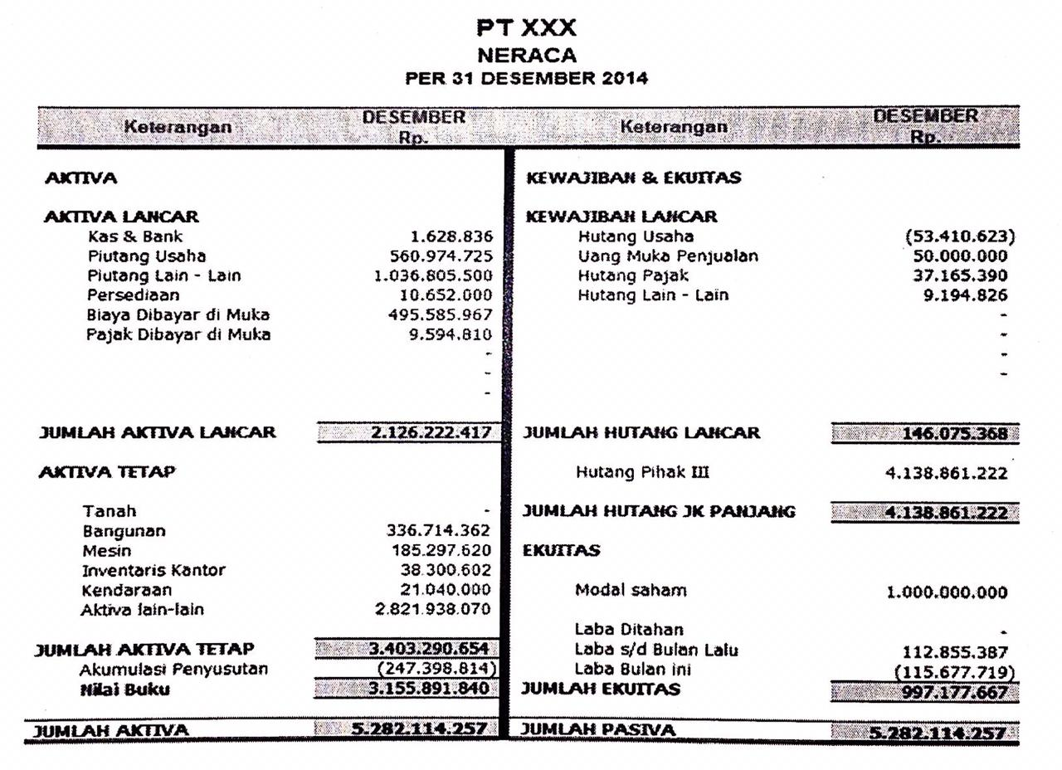
neraca keuangan (balance sheet

Slide 8
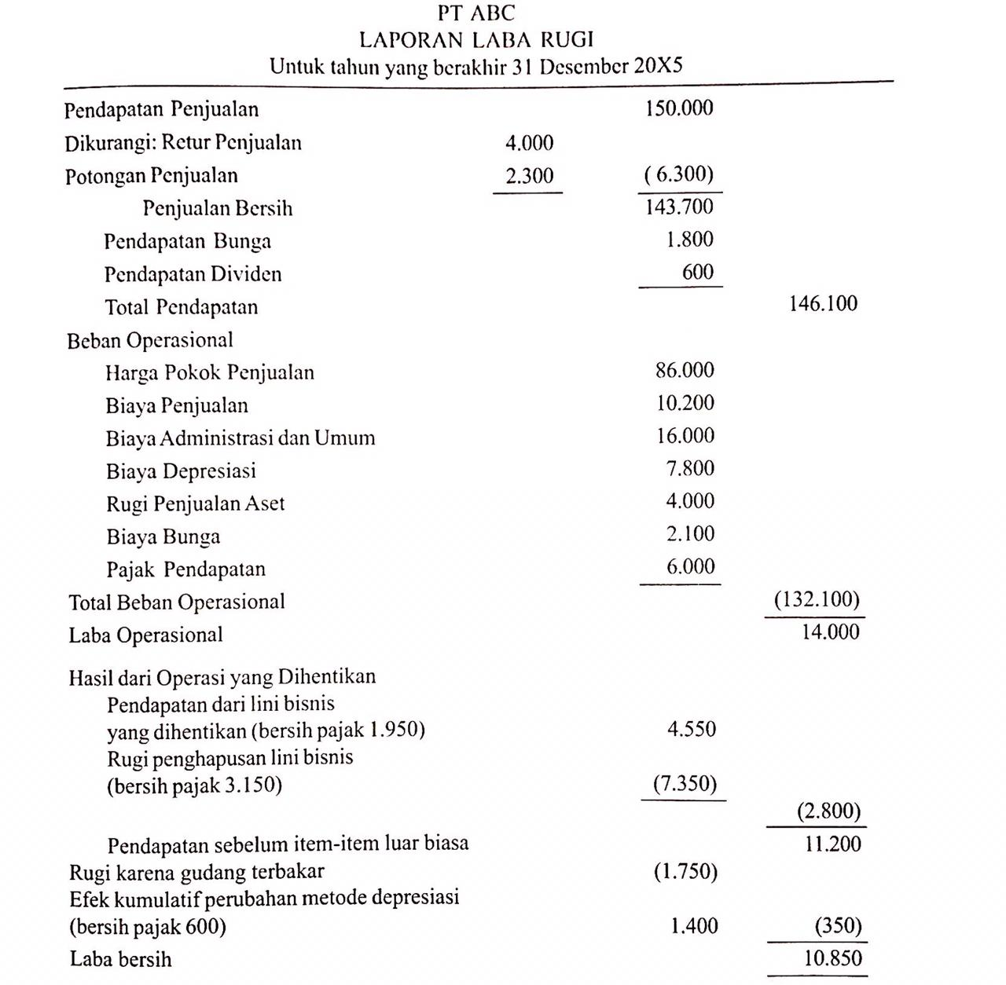
Laporan laba rugi (income statement)

Slide 9
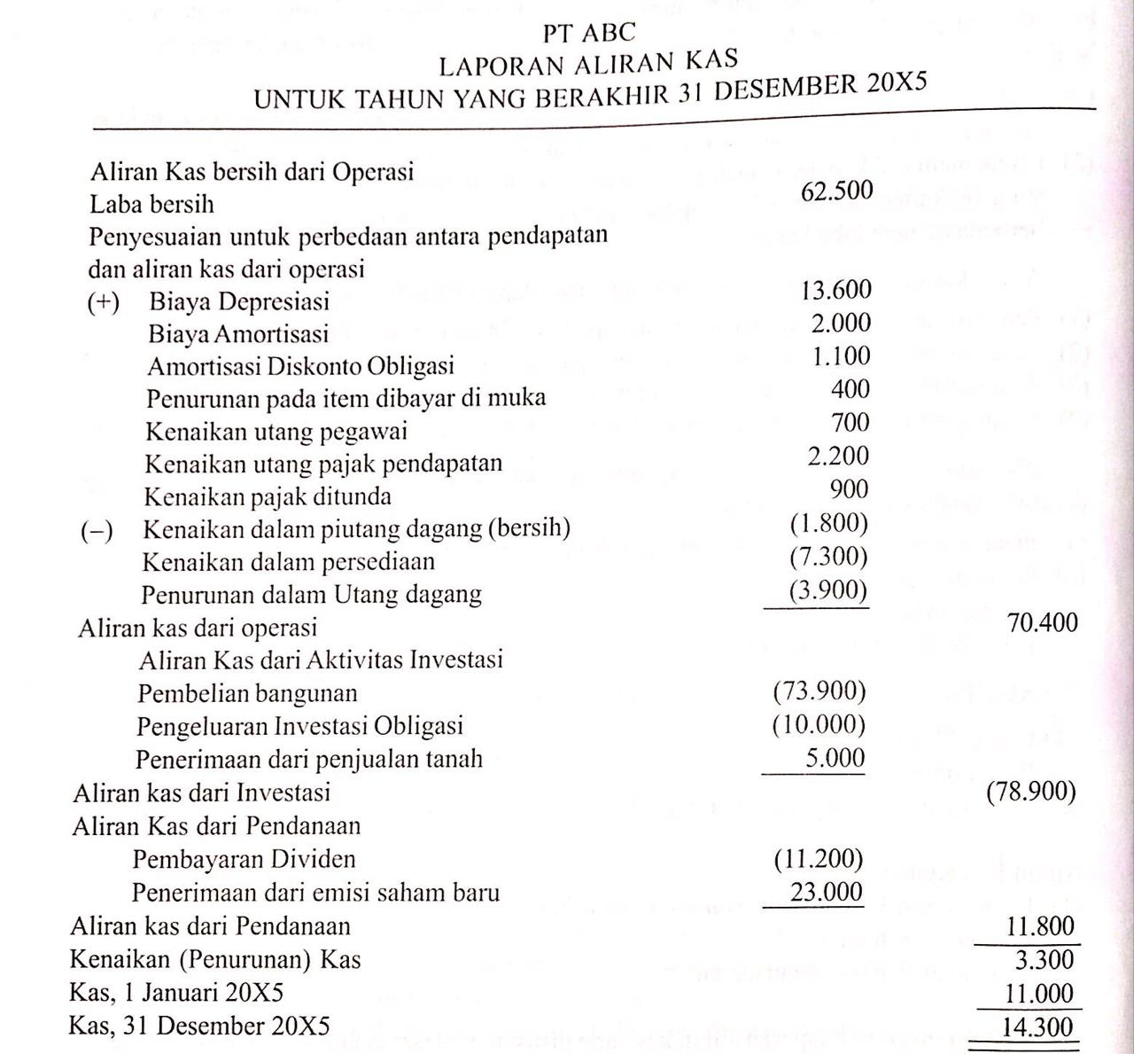
Laporan arus/aliran kas (cash flow statement)

Slide 10
Analisis laporan keuangan (untuk berbagai keperluan)
Investasi saham
Pemberian kredit
Kesehatan pemasok
Kesehatan pelanggan
Kesehatan perusahaan
Kepentingan pemerintah
Analisis internal
Analisis pesaing, dll

Slide 11
Terima kasih

